Slide 1
Μη Επανδρωμένα Εναέρια Οχήματα
Κατασκευή: Σύγκριση Επανδρωμένων και Μη Επανδρωμένων Οχημάτων

Slide 2
Σύγκριση Επανδρωμένων και Μη Επανδρωμένων
Τα επανδρωμένα και μη επανδρωμένα αεροσκάφη του ίδιου τύπου γενικά έχουν αναγνωρίσιμα παρόμοια φυσικά χαρακτηριστικά.
Οι κυριότερες εξαιρέσεις είναι το σύστημα ελέγχου του θαλάμου διακυβέρνησης και του περιβάλλοντος ή συστήματος υποστήριξης της ζωής.

Slide 3
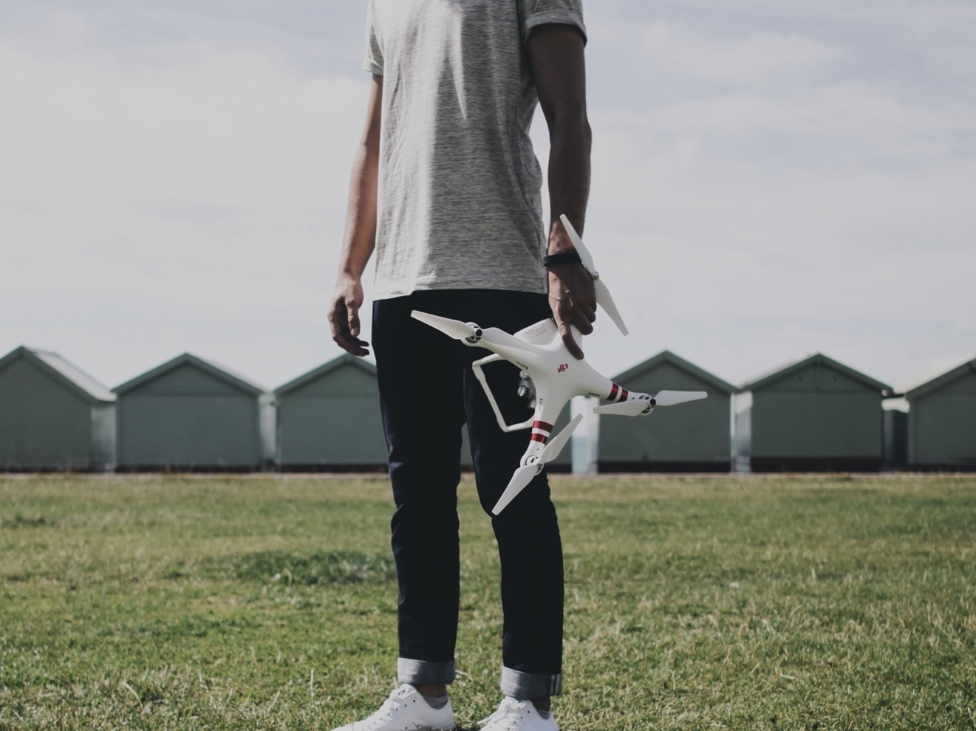
Ορισμένα UAV φέρουν ωφέλιμα φορτία (όπως κάμερα) που ζυγίζουν σημαντικά λιγότερο από έναν ενήλικα άνθρωπο και ως εκ τούτου μπορεί να είναι σημαντικά μικρότερα.

Slide 4
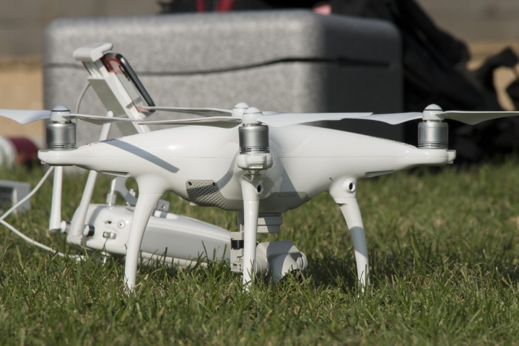
Σύγκριση Επανδρωμένων και Μη Επανδρωμένων
Τα μικρά μη στρατιωτικά UAV δεν έχουν συστήματα ζωτικής σημασίας και μπορούν έτσι να κατασκευαστούν από ελαφρύτερα αλλά λιγότερο ανθεκτικά υλικά και σχήματα και μπορούν να χρησιμοποιούν ηλεκτρονικά συστήματα ελέγχου που έχουν υποστεί λιγότερες δοκιμές.

Slide 5
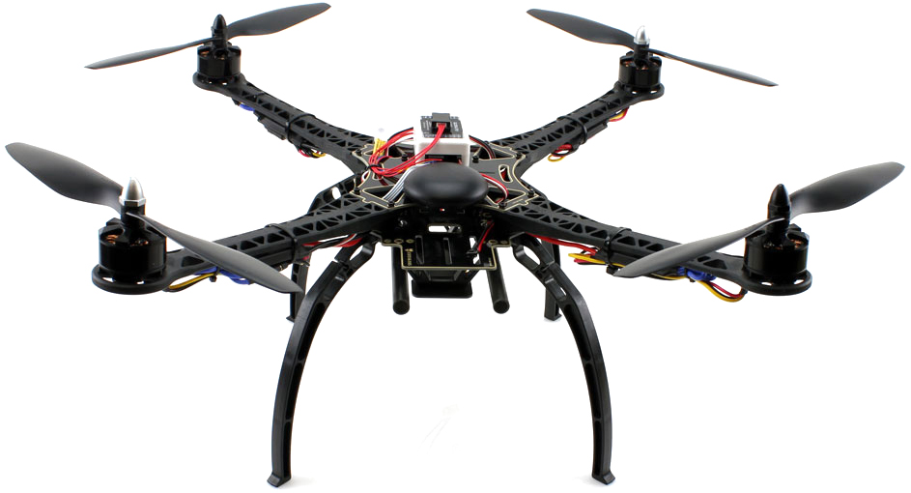
Σύγκριση Επανδρωμένων και Μη Επανδρωμένων
Για τα μικρά UAVs, ο σχεδιασμός quadcopter έχει γίνει δημοφιλής, αν και αυτή η διάταξη σπάνια χρησιμοποιείται για επανδρωμένα αεροσκάφη.

Slide 6
Σύγκριση Επανδρωμένων και Μη Επανδρωμένων
Για απομακρυσμένο έλεγχο του ανθρώπου, μια κάμερα και μια σύνδεση βίντεο σχεδόν πάντα αντικαθιστούν τα παράθυρα του πιλοτηρίου

Slide 7
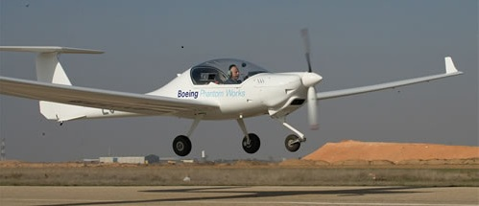
Σύγκριση Επανδρωμένων και Μη Επανδρωμένων
Οι ψηφιακές εντολές που μεταδίδονται με ραδιόκύμματα αντικαθιστούν τα φυσικά χειριστήρια πιλοτηρίου. Το λογισμικό αυτόματου πιλότου χρησιμοποιείται τόσο σε επανδρωμένα όσο και σε μη επανδρωμένα αεροσκάφη, με διαφορετικά σύνολα χαρακτηριστικών.

